Slide 1
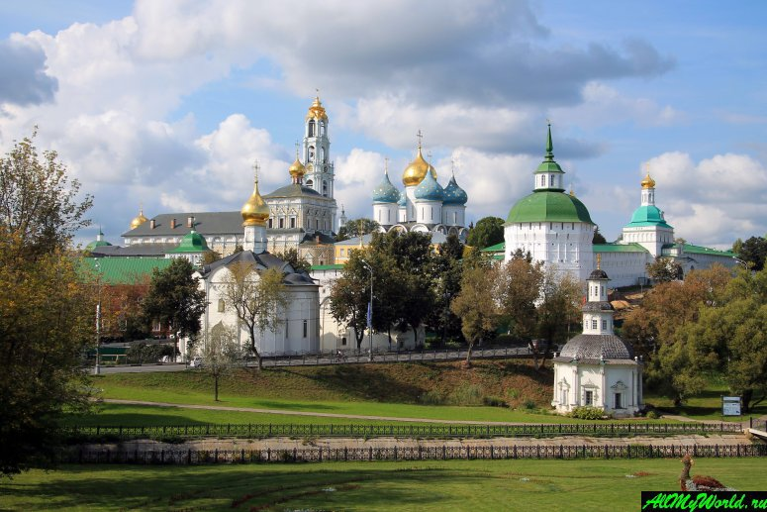
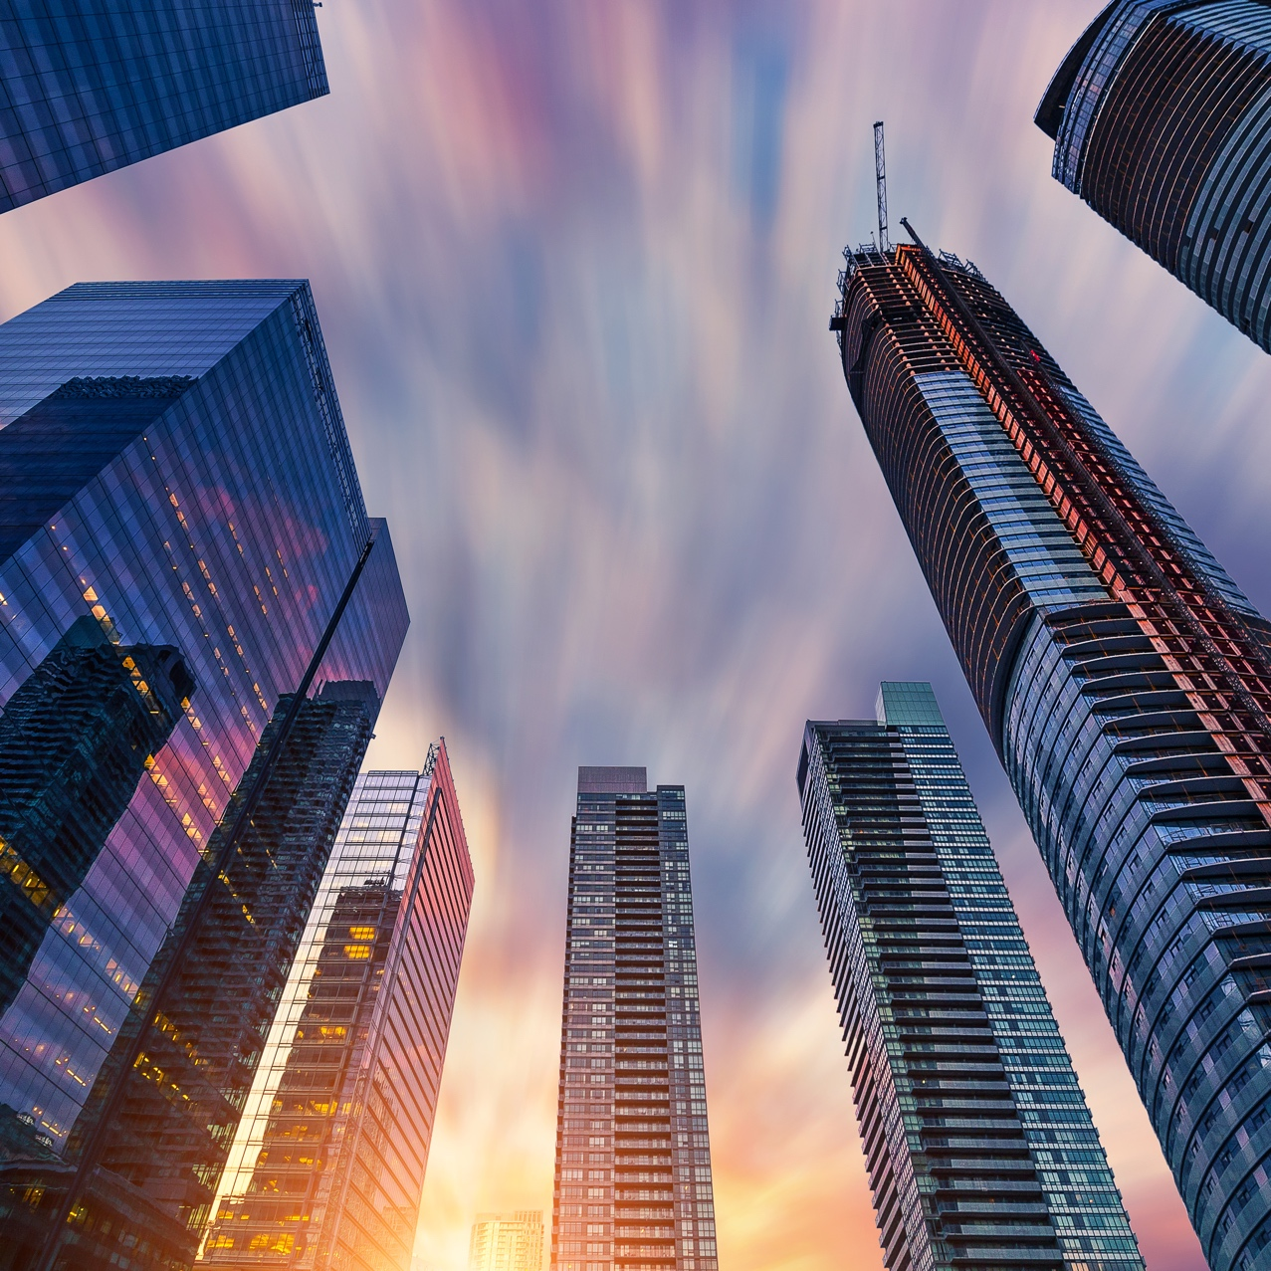
Сергиев Посад
Города
«Золотого кольца»
В наше время Троице-Сергиева Лавра представляет собой великолепный архитектурный ансамбль, состоящий из 10 церквей и более чем 50 зданий – весь комплекс внесен в Список культурного наследия ЮНЕСКО.
Адрес: Московская область, Сергиев-Посад, Свято-Троицкая Сергиева Лавра.

Slide 2
1. ТРОИЦЕ-СЕРГИЕВА ЛАВРА
Троице-Сергиева Лавра появилась более семисот лет назад, и своим возникновением главная религиозная святыня Руси отчасти, как ни странно, обязана татарам. После очередного разорения ими Ростова Великого, обнищавший боярин Кирилл с женой и сыновьями переселился в глухой «медвежий угол» — Московское княжество. Из трех сыновей двое — Степан и Варфоломей — решили посвятить жизнь Богу и срубили себе небольшую келью в лесу близ города Радонеж. Спустя какое-то время Степан не выдержал жизни в глухом лесу и ушел в монастырь. А Варфоломей (к тому времени принявший постриг под именем Сергий) остался.

Slide 3
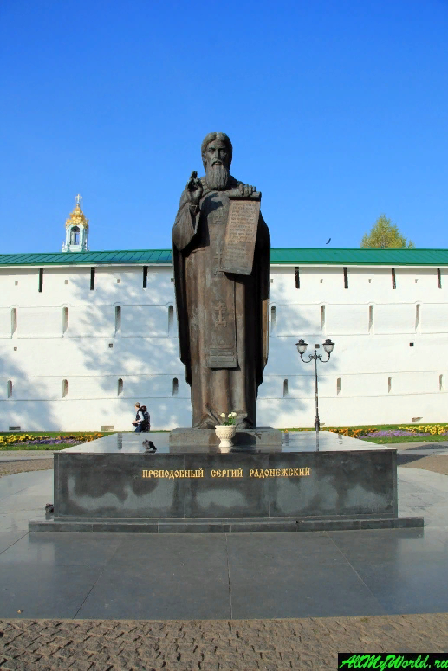
постепенно пошла по Руси слава о его скромности, нестяжании, готовности отказаться от жизненных благ ради поста и молитвы — и рядом с ним стали селиться другие монахи, дабы учиться у подвижника и получить его благословение. Сергий взял на себя заботы о жизни всей монашеской братии, и его трудами скромная обитель-келья превратилась в главную религиозную святыню страны: Свято-Троицкую Сергиеву Лавру. Первым из московский государей, пришедших к Сергию за благословением, был великий князь Дмитрий перед битвой на Куликовом поле. Преподобный Сергий не только благословил и напутствовал князя, но и дал ему в помощь двух своих иноков — Александра Пересвета и Андрея Ослябю. Как выяснилось позднее, во время битвы, православные монахи-воины ничем не уступали знаменитым латинским тамплиерам, разве что меньше занимались саморекламой.

Slide 4
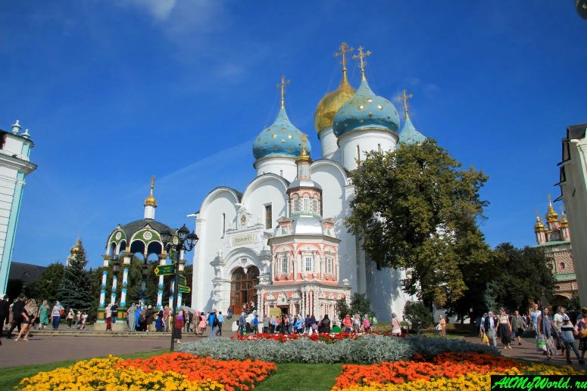
2. УСПЕНСКИЙ СОБОР
Инициатива создания Успенского собора принадлежит Ивану Грозному – церкви с таким названием были во всех крупных русских городах, и обычно они являлись там самыми главными. Царь полагал несправедливым отсутствие подобного собора в сердце Русского православия, Троице-Сергиевой Лавре. Успенский собор строился по образу одноименного храма Московского Кремля, но в итоге получился более масштабным. Строительство началось в 1559 году и заняло 26 лет, и Иван Грозный так и не увидел свое детище завершенным.

Slide 5
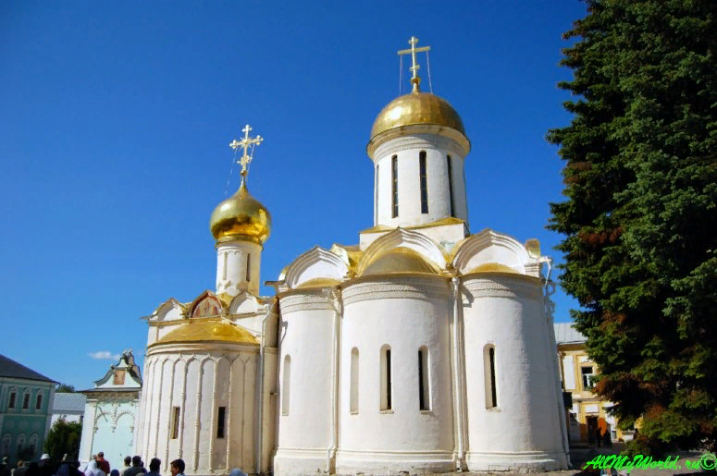
3. ТРОИЦКИЙ СОБОР
Здесь находится серебряная рака с мощами святого преподобного Сергия Радонежского, изготовленная по указу Ивана Грозного. Именно для Троицкого собора иконописец Андрей Рублев написал свою знаменитую «Троицу», ставшую позднее символом объединения раздробленной страны. Оригинал иконы сейчас хранится в Третьяковской галерее в Москве, копия же — здесь, правее Царских врат.

Slide 6
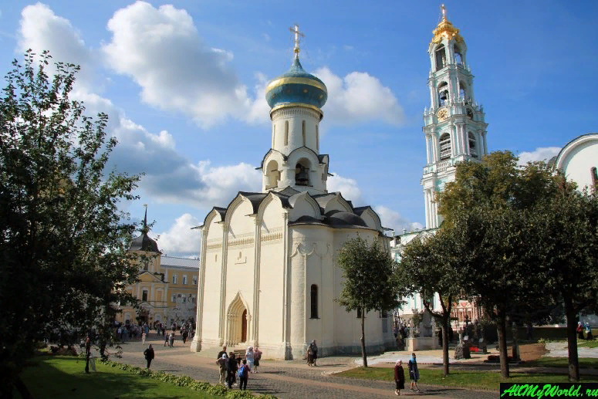
4. ХРАМ СОШЕСТВИЯ СВЯТОГО ДУХА
(ДУХОВСКАЯ ЦЕРКОВЬ)
Духовская церковь, замыкающая собой юго-восточный угол Соборной площади Троице-Сергиевой Лавры, является уникальной для русской храмовой архитектуры церковью с подкупольной звонницей (церковь «иже под колоколы»). Колокол Духовской церкви назывался «всполошным» – во время польско-литовской осады монастыря в 1608-1610 годах он предупреждал защитников об опасности.

Slide 7
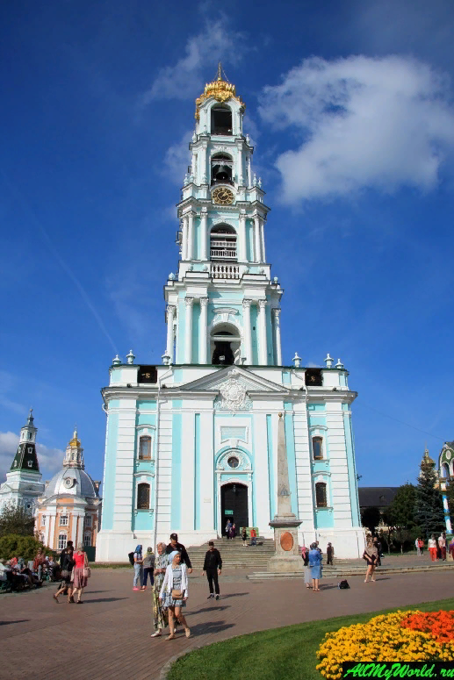
5. КОЛОКОЛЬНЯ ТРОИЦЕ-СЕРГИЕВОЙ ЛАВРЫ
До 1930 года на колокольне размещалось уникальное собрание церковных колоколов (в которое входил и Царь-колокол, самый большой в России, весом 64 тонны) – на волне борьбы с религией многие из колоколов были уничтожены.
В настоящее время главным на колокольне является колокол, отлитый в 2003 году – его вес составляет 72 тонны.

Slide 8
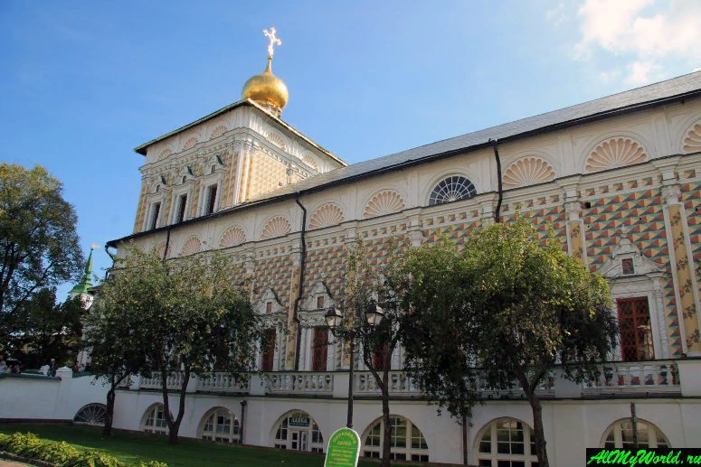
6. ЦЕРКОВЬ ПРЕПОДОБНОГО СЕРГИЯ С ТРАПЕЗНОЙ ПАЛАТОЙ
Церковь преподобного Сергия (она же Трапезная церковь) является одной из самых красивых в Троице-Сергиевой Лавре. Ее строительство началось в конце XVII века и зодчие использовали модный тогда стиль «нарышкинское барокко» или «бриллиантовый руст» – в такой же манере выполнен знаменитый храм Одигитрии в Ростове Великом. Строительство церкви было завершено в 1692 году к 300-летию преставления Преподобного Сергия – храм был освящен Патриархом Никоном в присутствии царской семьи.

Slide 9
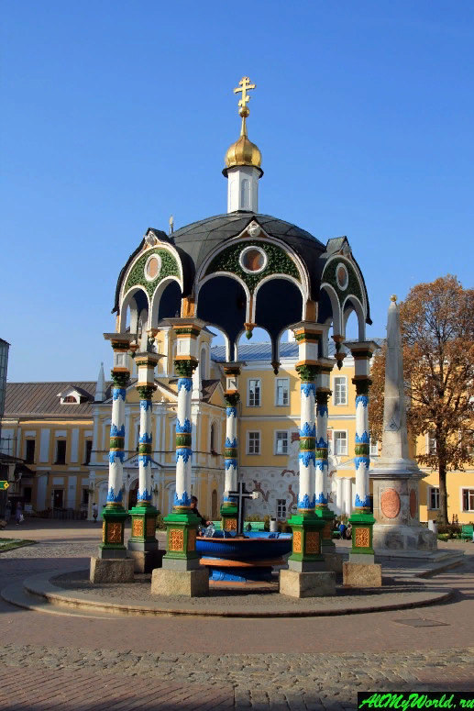
7. ВОДОСВЯТНАЯ
ЧАСОВНЯ-СЕНЬ
(«СЕНЬ НАД КРЕСТОМ»)
Этот изящный шатер с куполом и крестом расположен над бассейном для освящения воды. Его установили в 1872 году на Соборной площади, между Надкладезной часовней и Обелиском, надписи на котором повествуют об истории Лавры.

Slide 10
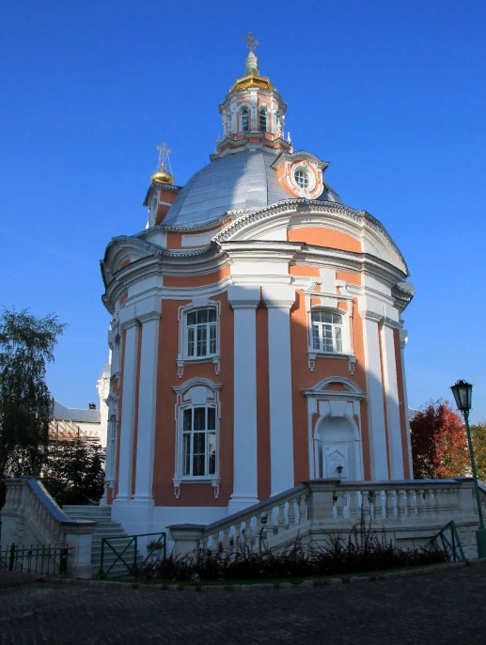
8. СМОЛЕНСКИЙ ХРАМ
Церковь Смоленской иконы Божией Матери (Одигитрии) расположена в северо-западном углу Соборной площади. Небольшая круглая церковь с изящным куполом является одним из лучших образцов так называемого «елизаветинского барокко» – архитектурного стиля, распространившегося в России во время правления императрицы Елизаветы.
В нише восточной стены некогда размещалась главная святыня церкви – чудотворная икона Одигитрии («Богородицы, указующей путь»), в настоящее время переданная Художественному музею и замененная копией.

Slide 11
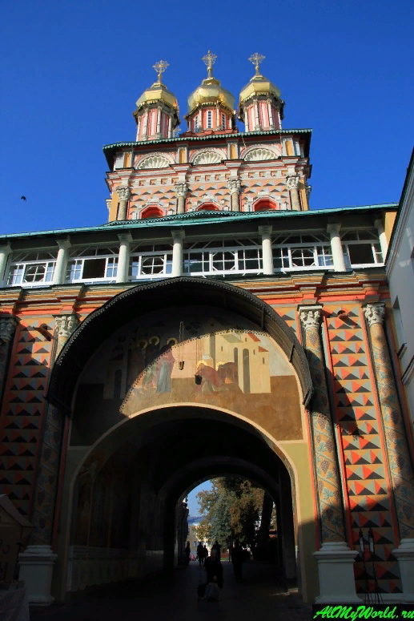
9. ЦЕРКОВЬ РОЖДЕСТВА
ИОАННА ПРЕДТЕЧИ
Эта надвратная церковь расположена над Святыми Красными воротами, главным входом в Троице-Сергиеву Лавру. По обе стороны от входа закреплены мемориальные доски в память о героической обороне Лавры в Смутное время. Монастырь тогда не признал нового «царя-латинянина» и в ответ хозяйничавшие в Москве поляки осадили Лавру. В ней начался мор, и осажденные воззвали к преподобному Сергию. По преданию, после его моления мор прекратился.

Slide 12
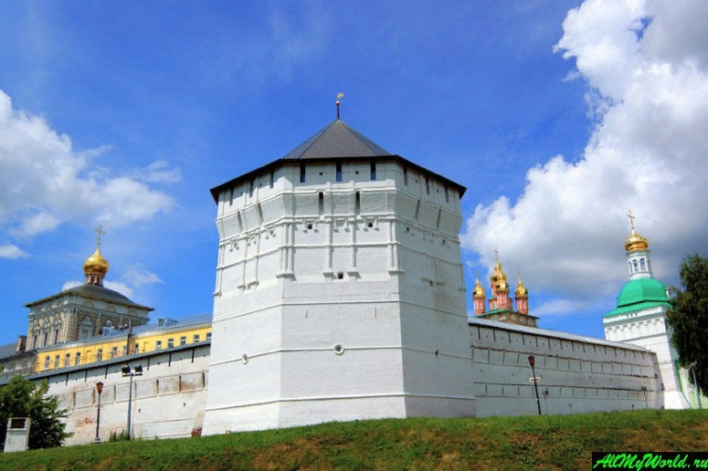
10. ПЯТНИЦКАЯ БАШНЯ
Эта башня расположена в юго-восточном углу монастырской стены, чуть южнее Святых ворот. Именно здесь имел место один из наиболее драматичных моментов обороны Лавры — когда поляки пытались сделать под башню подкоп, вовремя обнаруженный защитниками монастыря.

Slide 13
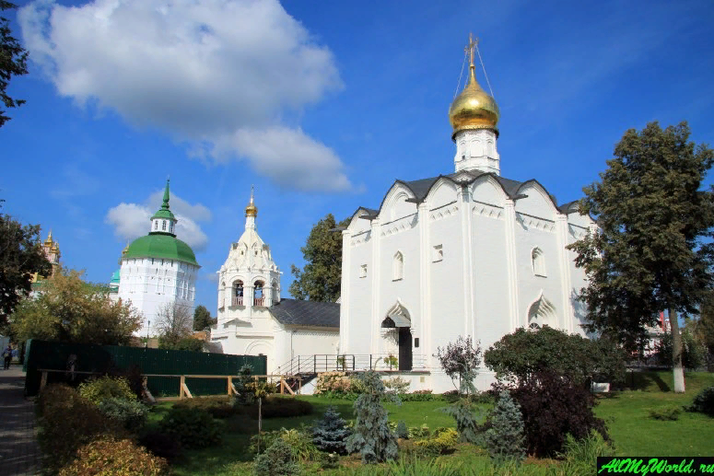
11. ВВЕДЕНСКАЯ ЦЕРКОВЬ И ПЯТНИЦКОЕ ПОДВОРЬЕ
Церковь Введения во храм Пресвятой Богородицы расположена за пределами Лавры, под ее стенами. Каменный одноглавый храм был построен в 1547 году на средства боярина И. Хабарова – позднее, во время осады монастыря поляками, церковь серьезно пострадала. После ремонта церковь отошла к женской обители, а в конце XIX века стала частью Пятницкого подворья Троице-Сергиевой Лавры.

Slide 14
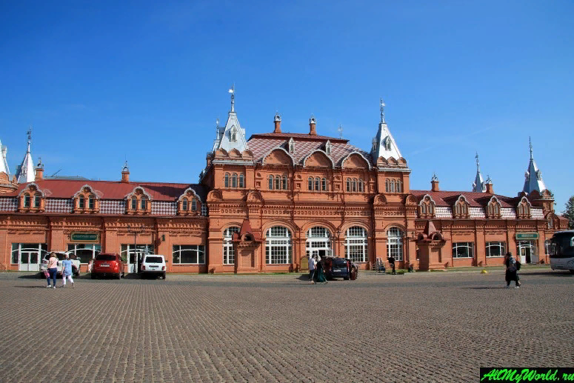
12. ТОРГОВЫЕ РЯДЫ
Краснокирпичное здание выделяется своими изящными декоративными башенками и флюгерами – это одна из немногих «мирских» достопримечательностей Сергиева Посада. Комплекс торговых рядов был возведен в начале XX века по проекту архитектора Латкова, избравшего для своего детища популярный тогда неорусский стиль.

Slide 15
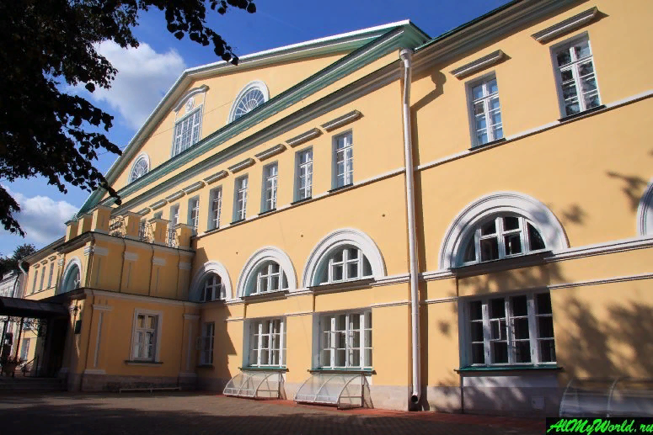
13. ЗДАНИЕ МОНАСТЫРСКОЙ ГОСТИНИЦЫ
Гостиница для паломников была построена в первой половине XIX века в строгом классическом стиле и состоит из двух корпусов, украшенных треугольными фронтонами. Фасад одного из корпусов выходит на проспект Красной Армии, второго – на Красногорскую площадь.
В 2007 году здание было отреставрировано и ему вернули первоначальную функцию – приюта для паломников и гостей города.

Slide 16
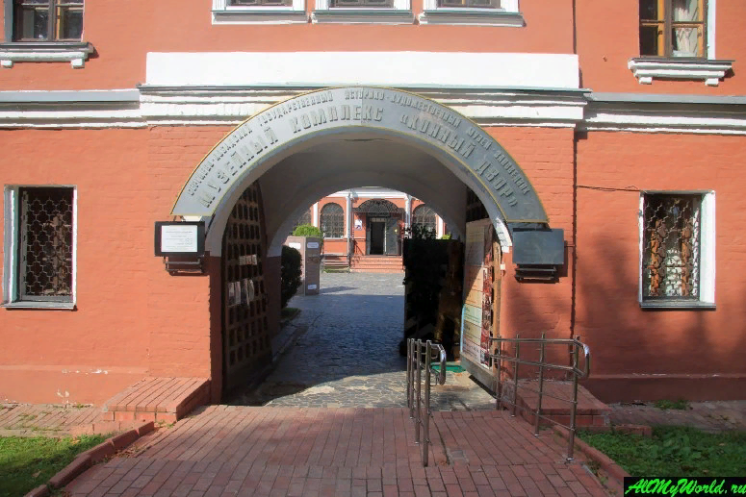
14. МУЗЕЙНЫЙ КОМПЛЕКС «КОННЫЙ ДВОР»
В отреставрированных помещениях «Конного двора», расположенных под стенами Лавры на берегу Белого пруда, размещаются постоянные экспозиции по истории Сергиева Посада и Троице-Сергиевой лавры, по русскому декоративно-прикладному искусству, а также посвященные жизни русской деревни. Нынешнее здание было возведено в 1790 году на месте деревянных монастырских конюшен – в них содержалось около 700 лошадей.

Slide 17
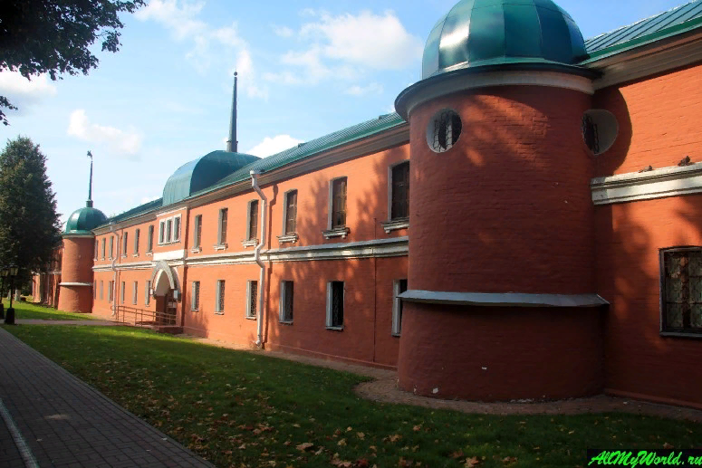
15. СЕРГИЕВО-ПОСАДСКИЙ МУЗЕЙ-ЗАПОВЕДНИК
Сергиево-Посадский государственный историко-художественный музей-заповедник, образованный в 1920 году с целью упорядочения культурного и исторического наследия города, является одним из крупнейших собраний русского искусства. По выражению академика Д.С. Лихачева это «Эрмитаж русской культуры».
Коллекция музея насчитывает более 120 тысяч экспонатов: иконы, картины, древние рукописи и книги, произведения декоративно-прикладного искусства. В числе уникальных реликвий музея – самый древний покров с изображением Сергия Радонежского (XV в.), плащаница, подаренная монастырю старицкими князьями 1561 г., а также жемчужная пелена под икону «Троица» Андрея Рублева.

Slide 18
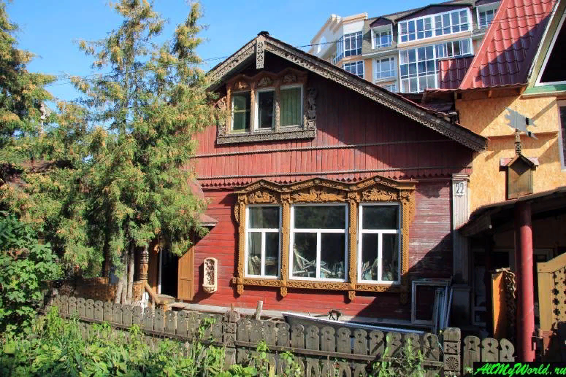
16. МУЗЕЙ КРЕСТЬЯНСКОГО БЫТА «ЖИЛИ-БЫЛИ»
Частный музей, организованный местным художником В.Багровым в старинном русском доме с резными наличниками – здесь же расположена его мастерская. Экспозиция музея состоит из старинных предметов крестьянского быта – посуды, орудий труда, игрушек, декоративных украшений.

Slide 19
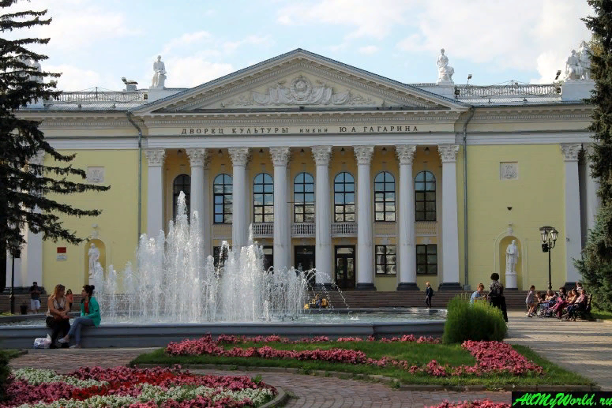
17. ДВОРЕЦ КУЛЬТУРЫ ИМ. Ю.А. ГАГАРИНА
Одна из немногих современных достопримечательностей Сергиева Посада представляет собой постройку в классическом стиле с колоннами и статуями – перед зданием разбит большой сквер с фонтанами. Более полувека Дворец культуры является центром культурно-досуговой жизни Сергиева Посада – в нем размещаются театр, народный и академический хоры, танцевальные студии.

Slide 20
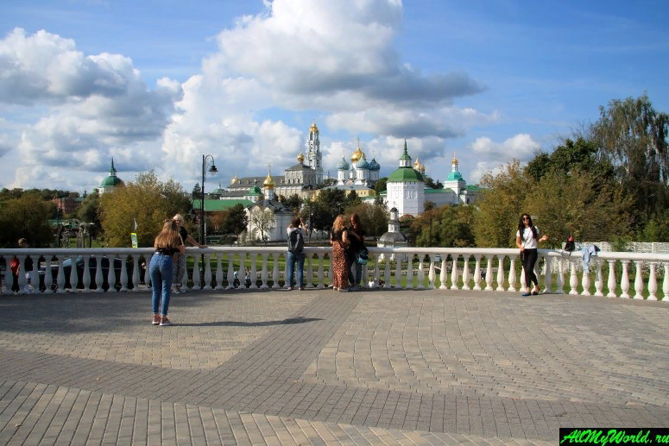
18. СМОТРОВАЯ ПЛОЩАДКА «БЛИННАЯ ГОРА»
Смотровая площадка на вершине холма с лучшим видом на Троице-Сергиеву Лавру была оборудована в советское время в рамках подготовки к московской Олимпиаде-80. До революции холм был очень популярным местом у местных жителей и паломников — по праздникам здесь пекли блины, отсюда название «Блинная гора».

Slide 21
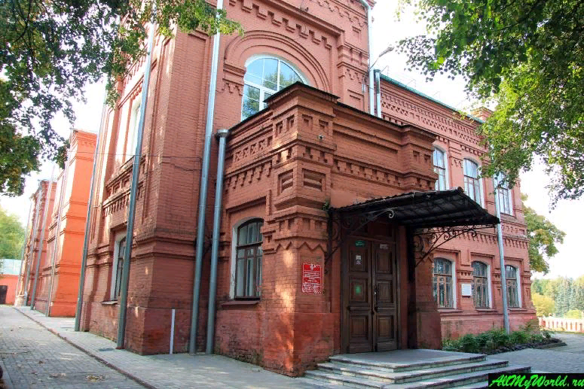
19. МУЗЕЙ ИГРУШКИ
Экспозиция музея позволяет проследить всю историю русской игрушки. До 1931 года музей располагался в Москве, затем был переведен в подмосковный Загорск (ныне Сергиев Посад). С 1980 года Музей игрушки занимает старинный особняк возле Келарского пруда, ранее принадлежавший коммерческому училищу. В музее можно познакомиться как с наиболее интересными образцами русской традиционной игрушки, так и с изделиями из стран Азии и Западной Европы.

Slide 22
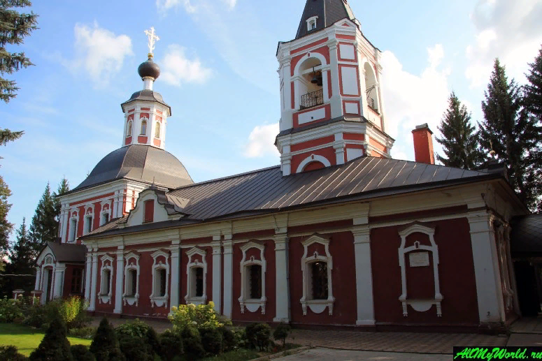
20. ИЛЬИНСКАЯ ЦЕРКОВЬ
Ильинский храм, расположенный на берегу Келарского пруда, был построен в 1773 году на средства горожан в стиле переславского барокко с трапезной и колокольней. Церковь примечательна тем, что в советские годы оба была единственным действующим храмом Загорска – все прочие церкви были закрыты.

Slide 23
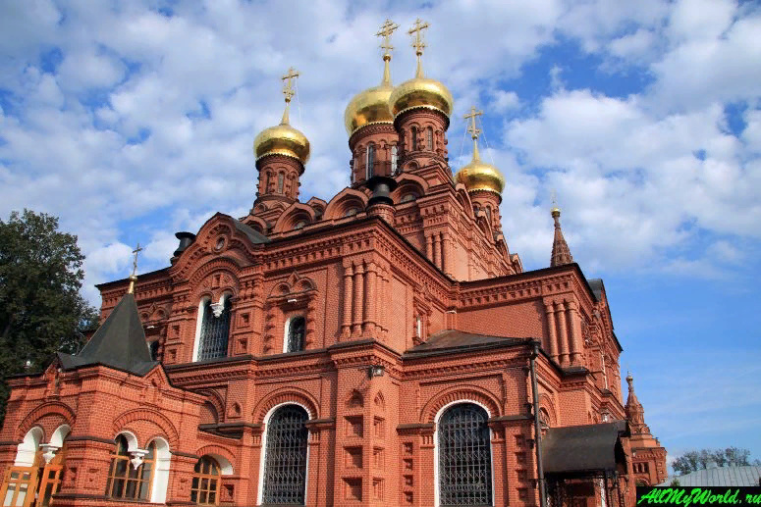
21. ГЕФСИМАНСКИЙ ЧЕРНИГОВСКИЙ СКИТ
Основанный в середине XIX века в трех километрах южнее Лавры, Черниговский скит представляет собой уникальный ансамбль памятников русской религиозной архитектуры. Ядром скита является Черниговский храм с расположенной под ним пещерной церковью 1851 года. На каком-то этапе скит был не менее популярен у паломников, чем сама Лавра – люди приезжали со всей России за советом и благословением к мудрым черниговским старцам.
В 1990 году скит был восстановлен после длительного запустения в советский период – сейчас в нем проводятся экскурсии в пещеры, расположенные под Черниговским собором.

Slide 24
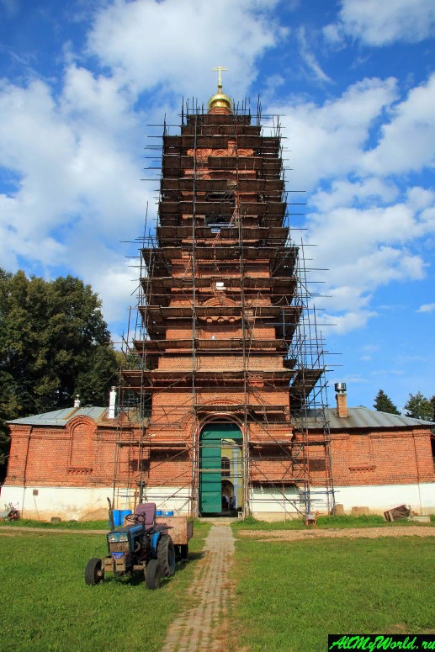
22. ПУСТЫНЬ ПАРАКЛИТА
Пустынь, расположенная в 6 км юго-восточнее Лавры, была основана в 1858 году архимандритом Антонием для «безмолвного уединения некоторых старцев Гефсиманского скита». Сама пустынь и ее главный храм посвящены Святому Духу Параклиту. До наших дней дошли надвратная колокольня, кирпичное жилое здание и несколько деревянных келий.
В историю пустынь вошла тем, что в ней в 1924 году принял постриг будущий Патриарх Московский и Всея Руси Пимен.

Slide 25
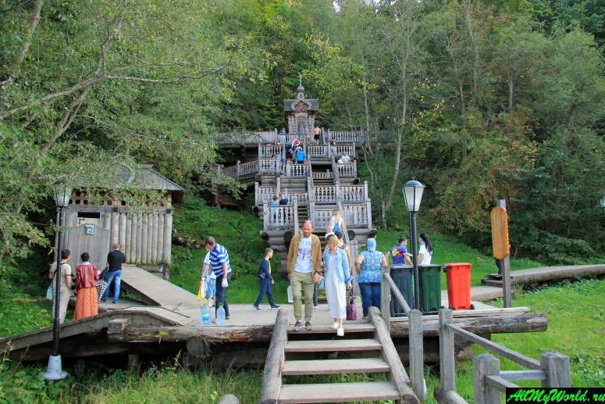
23. ГРЕМЯЧИЙ КЛЮЧ
Гремячий ключ – самый известный источник в Сергиево-Посадском районе. Здесь на поверхность выходят несколько мощных родников на крутом склоне — вода бьет из расщелины с высоты 25 метров, образуя шумный водопад (отсюда название Гремячий). По преданию, преподобный Сергий Радонежский по дороге в Киржач остановился в этом месте и молился об избавлении Руси от иноземного ига – в знак того, что Господь внял молитве старца, в прежде безводной местности забил благодатный источник.

Slide 26
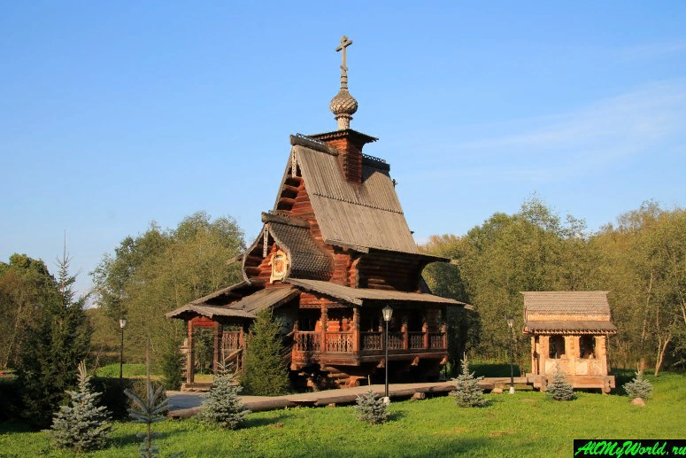
24. ЦЕРКОВЬ СОРОКА МУЧЕНИКОВ СЕВАСТИЙСКИХ
Церковь расположена недалеко от Гремячего ключа и посвящена севастийским мученикам — 40 солдатам XII римского «Молниеносного» легиона, располагавшегося в городе Себастия (современное название Сивас), которых за христианское вероисповедание оставили умирать от голода и холода на льду озера.
Церковь выполнена в очень красивом северо-русском стиле. С 1997 по 2000 год на этом месте располагалась часовня Святого Преподобного Сергия Радонежского, которая была сожжена неизвестными 4 октября 2000 года.

Slide 27
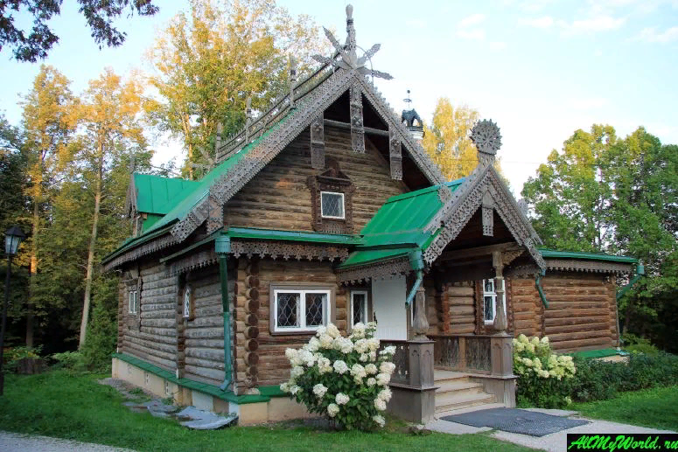
25. МУЗЕЙ-ЗАПОВЕДНИК «АБРАМЦЕВО»
Знаменитая усадьба писателя C.Т. Аксакова, в которой неоднократно бывали его друзья Гоголь, Тургенев, Щепкин, Соловьев, Белинский. В 1870 году усадьбу приобрел промышленник и предприниматель Савва Мамонтов – в этот период ее гостями были Репин, Васнецов, Врубель, Левитан и другие (это своеобразное объединение художников вошло в историю русской живописи как «Абрамцевский художественный кружок»). После революции усадьба была национализирована и превращена в музей-заповедник «Абрамцево», чья экспозиция насчитывает около 25 тысяч предметов, принадлежавших хозяевам и гостям усадьбы.

Slide 28
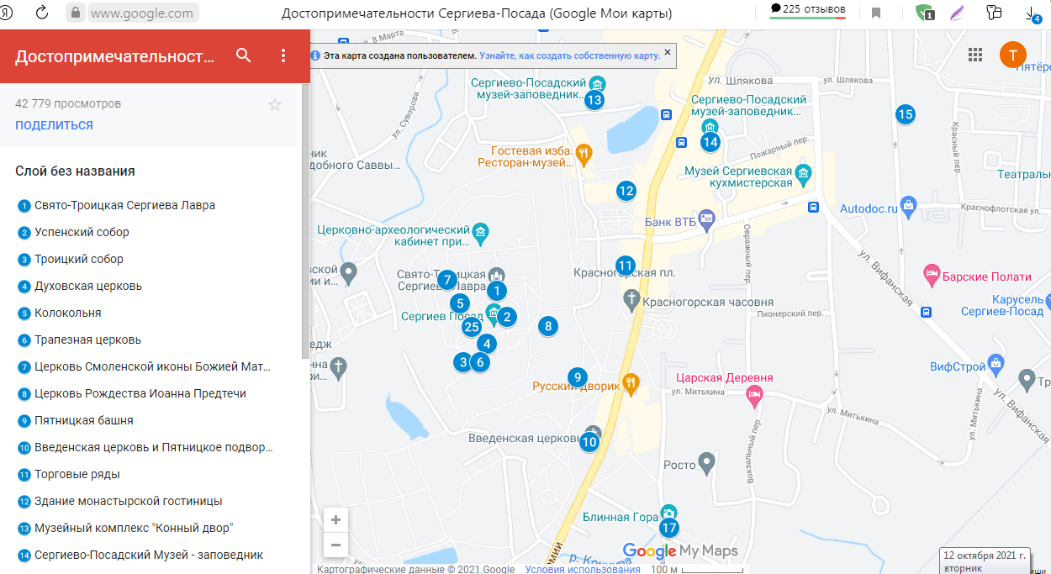

Slide 29
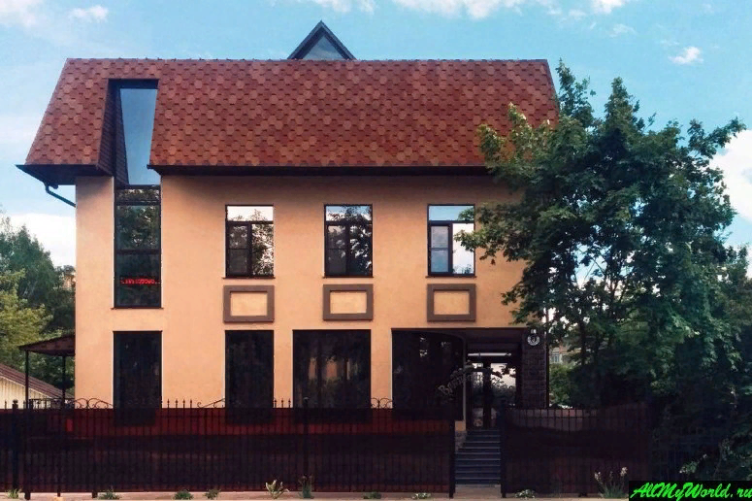
ГДЕ ОСТАНОВИТЬСЯ В СЕРГИЕВОМ ПОСАДЕ
ГОСТИНИЦА «ВЛАДИМИРСКАЯ» ***
Рейтинг по отзывам 9,4 («Превосходно»), цена от 3000 рублей за двухместный номер.
Прекрасное расположение гостиницы — до центра города и Лавры пять минут пешком, рядом улица с кафешками и барами, можно пообедать и выпить. При этом место тихое и спокойное, за окнами поют соловьи.

Slide 30
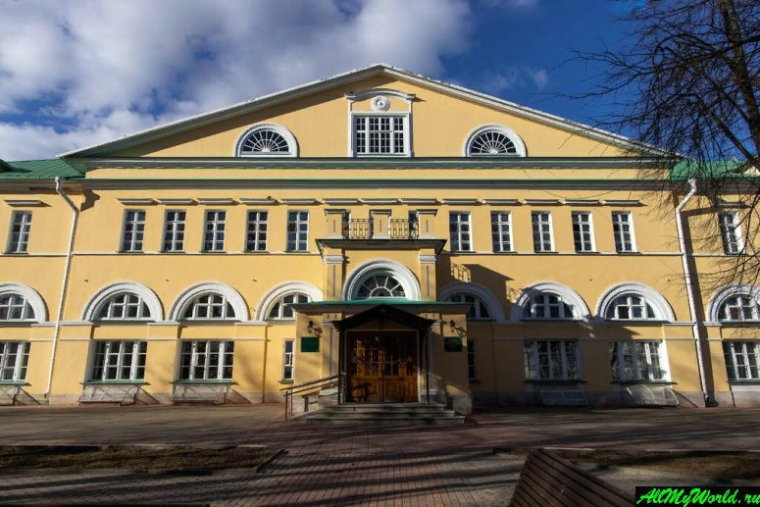
СТАРАЯ ГОСТИНИЦА ЛАВРЫ ***
Рейтинг по отзывам 9,5 («Великолепно»), цена от 3500 рублей за двухместный номер.
Гостиница расположена в двух шагах от Троице-Сергиевой Лавры, что само по себе создаёт соответствующее настроение.
Всё в шаговой доступности, отличный вид из окна (рекомендую бронировать номера с окнами на Лавру или пруд).

Slide 31
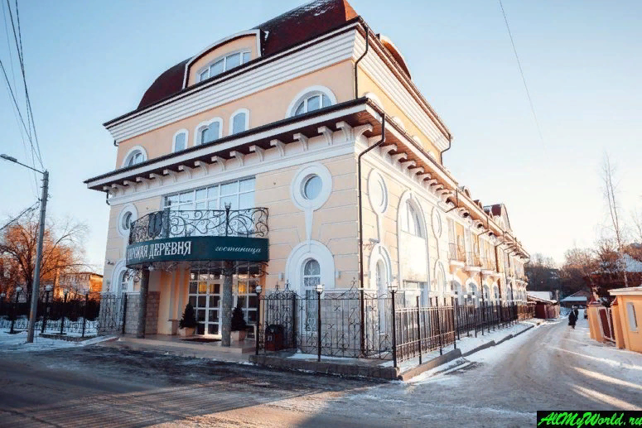
ГОСУДАРЕВ ДОМ ГОСТИНИЧНЫЙ КОМПЛЕКС
«ЦАРСКАЯ ДЕРЕВНЯ»
Рейтинг по отзывам 9,0 («Превосходно»), цена от 7400 рублей за двухместный номер.
Прекрасный гостиничный комплекс с приветливым персоналом и идеальным расположением: 300 метров до Лавры (удобно ходить туда по утрам, пока экскурсионные автобусы на привезли толпы людей). Пять минут пешком до улицы с кафе и ресторанами.

Slide 32
Спасибо
за внимание!

